Slide 1
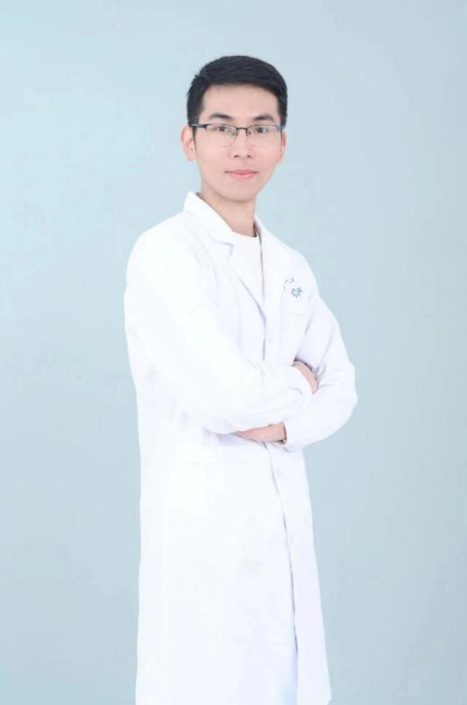
山东第一医科大学第二附属医院肿瘤放疗科
山东省医师协会肿瘤精准医疗医师分会委员
山东省疼痛医学会化疗专业委员会委员
山东省转化医学学会肺癌分会委员
山东省医药教育协会肺癌专业委员
山东省罕见疾病防治协会少见肿瘤分会委员会委员
山东省健康管理协会综合介入专业委员会委员
泰安市医师协会肿瘤放疗分会委员
尹贻波 主治医师
山东第一医科大学第二附属医院

